Slide 1

Varuförsörjningens informationsmöte 18/12

Slide 2
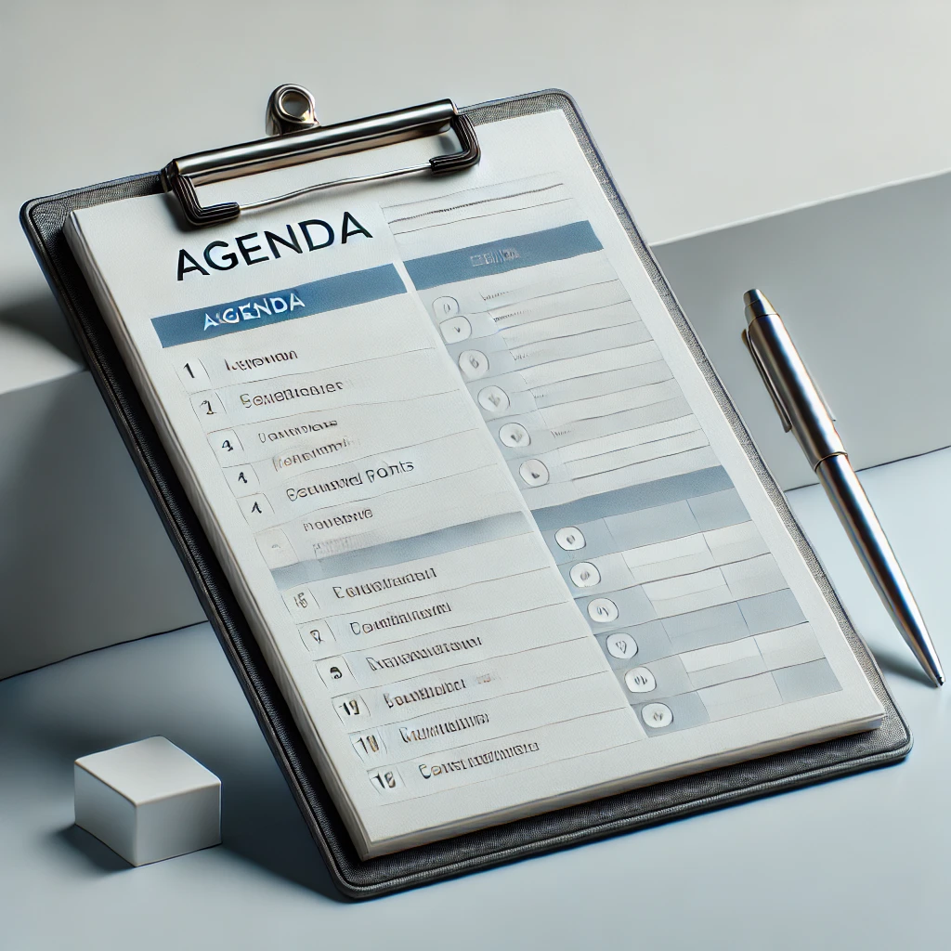

Inledning och presentationer
Information om logistik
Leveransstörningar & ersättningsartiklar
Vem ska man kontakta när?
Frågor
Synpunktsformulär
Tack för idag!

Slide 3
Varuförsörjningens Logistik
Varuförsörjningen
Öyvind Bjerke

Slide 4
Logistikflöden
Varuförsörjningen har fem olika logistikflöden:
Logistikflöde | Omsättning per år (varuvärde)
3PL (OneMed) | 750 000 000 kr
Hemdistribution InkoUro (OneMed) | 100 000 000 kr
Hemdistribution Nutrition (Mediq) | 110 000 000 kr
Förskrivning via Apotek Diabetestekniska hjälpmedel | 100 000 000 kr
Direktleverans | 830 000 000 kr
Summa | 1 890 000 000 kr

Slide 5
3PL

Slide 6
3PL
OneMeds Uppdrag:
Avtalad omfattning Distributören ska ha ett helhetsansvar för det operativa logistikflödet mellan varuleverantör och region. Distributören ska för utförande av logistiktjänsten ombesörja följande tjänstedelar:
2.2 Anskaffning Avrop och betalning av ett varusortiment som VFN upphandlar åt regionerna.
2.3 Lagerhållning Mottagning av leveranser från upphandlade varuleverantörer och lagerhållning av varor samt särskild lagerhållning av sterila medicintekniska produkter, semi-kritiska produkter, ADR klassat farligt gods och kylvaror.
2.4 Kundtjänst Beställningsservice till beställare och kunder.
2.5 Ordermottagning Mottagning och expediering av regionernas beställningar.
2.6 Godshantering och leverans Varuplockning ur lager, transportemballering och godssammanställning av varor samt samlastning i lastbärare.
2.7 Transport Transport av varor lastade på lastbärare eller i transportförpackningar alternativt i avdelningspackade vagnar till regionernas godsmottagningar samt returtransport av returgods och tomma lastbärare.

Slide 7
3PL
Antal lagerhållna artiklar: ca 6 000
Logistikpartner: OneMed Sverige AB
Avtalsperiod: Upp till 7 år (4+1+1+1 år) avtalsstart 2023-10-01
Beställning: Endast via e-handel; Regionernas beställarstöd
Varuvärde per år: ca 750 MSEK
Leverans sker till Regionernas godsmottagningar (18 st). Därifrån tar regionernas internlogistik över leverans ut till verksamheterna.

Slide 8
Hemdistribution InkoUro
Produkter: Inkontinensmaterial och urologiskt material
Logistikpartner: OneMed Sverige AB
Avtalsperiod: Upp till 7 år (4+1+1+1 år) avtalsstart 2023-02-01
Beställning: Förskrivningsportal
Varuvärde per år: ca 100 MSEK
Leverans sker direkt hem till patient eller särskilt boende
3 regioner medverkar på avtalet: Uppsala, Västmanland och Dalarna

Slide 9
Hemdistribution Nutrition
Produkter: Sondnäringar, kosttillägg och enteralt nutritionsmaterial
Logistikpartner: Mediq Sverige AB
Avtalsperiod: Upp till 7 år (4+1+1+1 år) avtalsstart 2022-11-01
Beställning: Förskrivningsportal
Varuvärde per år: ca 110 MSEK
Leverans sker direkt hem till patient eller särskilt boende
Alla 5 regioner medverkar i avtalet

Slide 10
Förskrivning via Apotek
Produkter: Diabetestekniska hjälpmedel
Beställning: Förskrivning via Apoteken
Varuvärde per år: ca 100 MSEK
Rabatter om ca 20 MSEK per år återbetalas till regionerna

Slide 11
Direktleverans
Produkter: ca 95 000 avtalade produkter
Beställning: Beställarstöd, mail, telefon eller fax.
Varuvärde per år ca 830 MSEK
Logistikkostnad: Fritt levererat mottagaren
Leverans sker till Regionernas godsmottagningar

Slide 12
Tack!

Slide 13

Allmän information om kontaktvägar -
Varuförsörjningen
Kontakta Varuförsörjningen om du har frågor om:
Vilka artiklar som finns upphandlade och ersättningsartiklar
En produkts användningsområde
En produktreklamation eller synpunkt
Hur du söker efter artiklar på hemsidan

Slide 14
Allmän information om kontaktvägar -
OneMed eller
Leverantören
Kontakta OneMed alternativt den leverantör som du beställt produkten ifrån om du har frågor om:
Beställningen
Fakturan
Felleverans
Följesedeln
Leveransbesked
Returer
Transportskadereklamationer
OBS! Om du saknar ett paket ska du i första hand kontakta din lokala godsmottagning, därefter OneMed/respektive leverantör
Notes:
Kontakta din egen region när du har frågor om:
Köp av medicinteknisk utrustning
Köp av artiklar som inte är förbrukningsvaror
Elektroniska beställningssystem som Agresso, Raindance eller Visma Proceedo
Interntransport

Slide 15
Allmän information om kontaktvägar -
Er egna region
Kontakta din egen region när du har frågor om:
Köp av medicinteknisk utrustning
Köp av artiklar som inte är förbrukningsvaror
Elektroniska beställningssystem som Agresso, Raindance eller Visma Proceedo
Interntransport

Slide 16
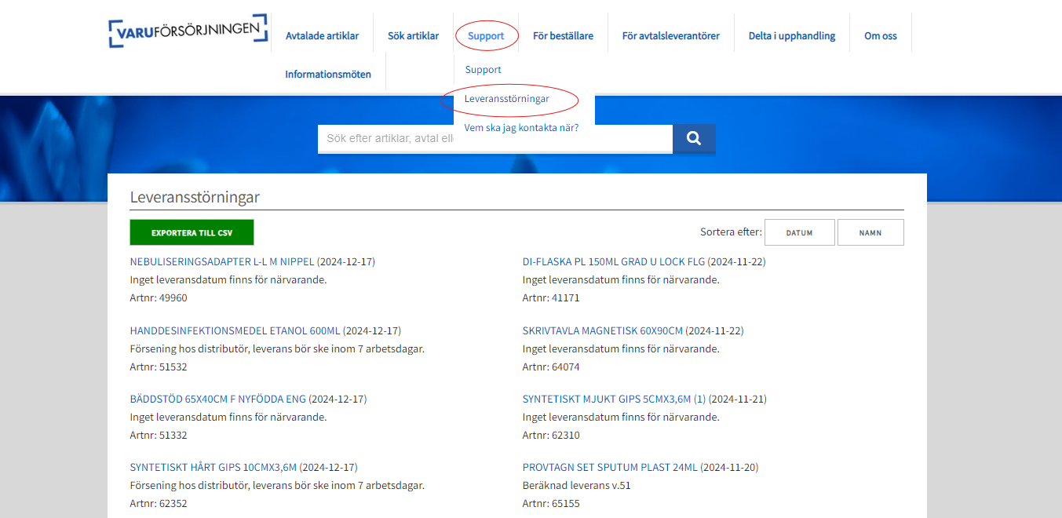
Leveransstörningar
Leveransstörningar på artiklar som finns lagerlagda hos OneMed finns upplagda på Varuförsörjningens hemsida: Leveransstörningar – Varuförsörjningen
Uppdateras dagligen (veckodagar)
Leveransstörningar för DL-artiklar syns ej

Slide 17
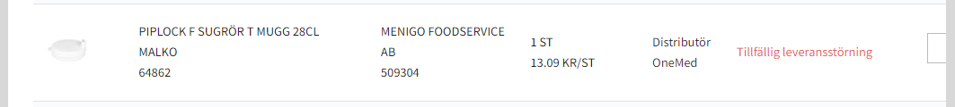
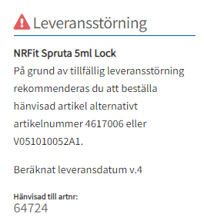
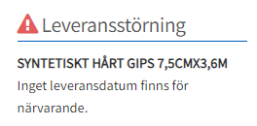
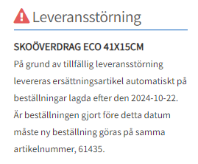
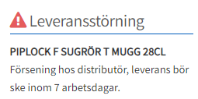
Leveransstörningar
I sökreslutatet markeras de artiklarna som har leveransstörning:
Klickar man sig in på artikeln framgår mer information kring leveransstörningen:

Slide 18

Hantering av ersättningsartiklar vid leveransstörning
Prioritering görs för kritiska artiklar
Hur länge restar artikeln
Ersättningsartikeln ska uppfylla de krav som ställts på originalartikeln
Ska fungera för alla fem regioner
När fick vi information om leveransstörningen-
Leverantören ska meddela oss minst 4 veckor innan brist
Vet ni med er att det finns en artikel som fungerar som ersättare på en artikel som har leveransstörning?
-Informera oss gärna!
Notes:
I dagsläget har vi ca. 180st leveransstörningar på lagerlagda artiklar.
Ca. 30st av dessa har en automatisk ersättare.
Ca. 30st har en hänvisning.
Leverantören ska meddela oss minst 4 veckor innan brist
Detta sker tyvärr väldigt sällan och vi får informationen tyvärr alldeles för sent för att kunna få in en ersättare i god tid.

Slide 19

Hantering av ersättningsartiklar vid leveransstörning på artiklar som beställts och levereras direkt från leverantör
Vi kan inte informera om leveransstörning på Varuförsörjningens hemsida.
Leverantören ska erbjuda er som beställt en ersättningsartikel.
Ersättningsartikeln ska levereras till samma pris som den avtalade produkten.
Behöver ni hjälp eller har frågor vid leveransstörningar kan ni kontakta oss på Varuförsörjningen för vidare hjälp.

Slide 20
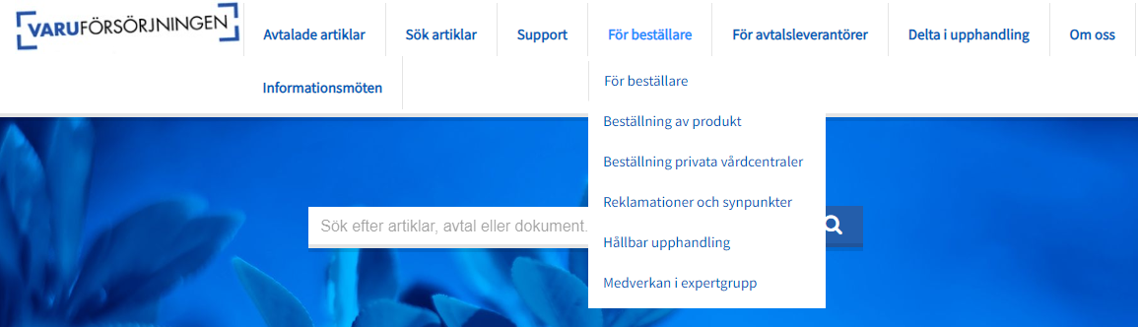
Synpunkter
Har du allmänna åsikter gällande en produkt? Saknar du en produkt?
Notes:
Vi har ett nytt formulär som finns på vår hemsida
Det ligger under För beställare – Reklamationer och synpunkter

Slide 21
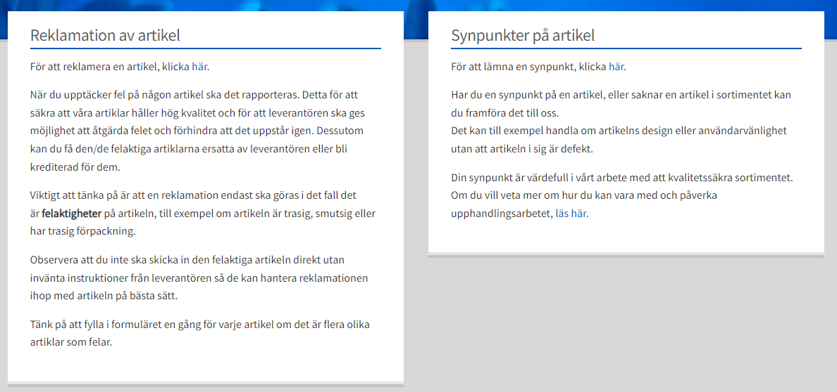
Synpunkter
Reklamation eller synpunkt?
Notes:
Ibland är det svårt att veta om det är en reklamation eller en synpunkt man ska skicka in, då kan man tänka så här:
Reklamationer ska göras när det är felaktigheter på artikeln till exempel om artikeln är trasig, smutsig, inte fungerar som den ska.
Det är också bra att komma ihåg att även trasiga förpackningar kan reklameras.
För att skicka in en synpunkt till oss klickar du på länken.

Slide 22
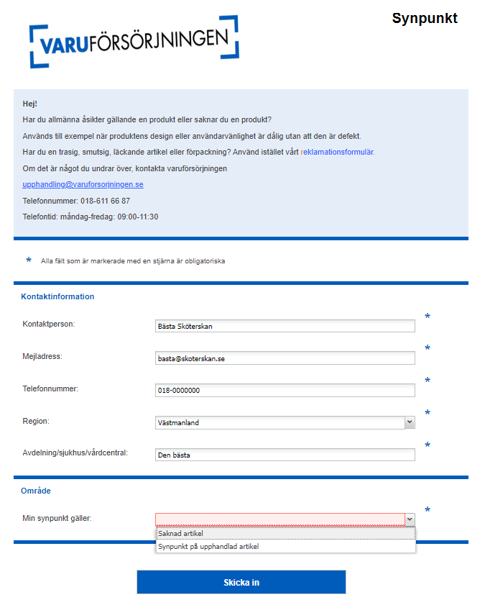
Synpunkter
Hur man fyller i synpunktsformuläret:
Först egna uppgifter
Välj
  Saknad artikel
  Synpunkt på upphandlad artikel
Valet gör att formuläret ändrar sig för att bäst passa den information man vill skicka in.
Notes:
Är du osäker på vilket formulär du har gått in på kan du titta i översta högra hörnet, där står det antingen reklamation eller synpunkt.
Hur man fyller i synpunktsformuläret:
Först egna uppgifter
Välj
Saknad artikel
Synpunkt på upphandlad artikel
Valet gör att formuläret ändrar sig för att bäst passa den information man vill skicka in.

Slide 23
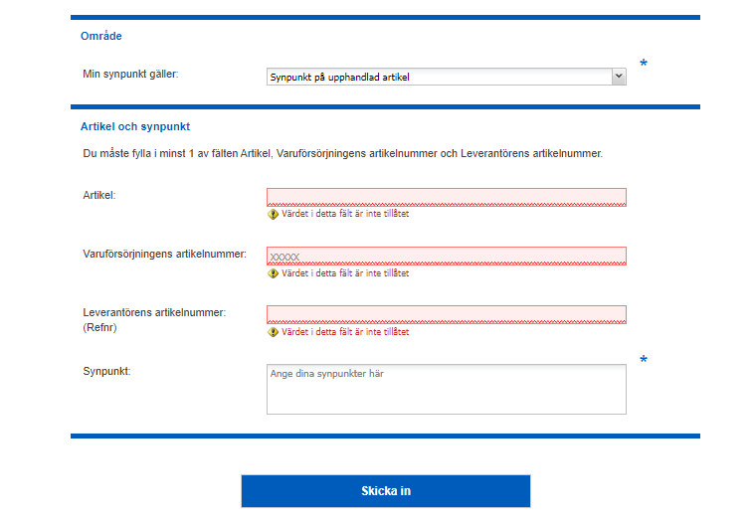
Synpunkter
Synpunkt på upphandlad artikel
Notes:
Synpunkter ska göras när en artikel fungerar men inte helt perfekt, den kanske är obekväm att använda, man lätt slinter när den ska användas eller på något annat sätt skulle kunna fungera bättre.
Då är vi tacksamma för att ni skickar in en synpunkt så vi kan ta hänsyn till problemet och se om vi kan rätta till det. Vi gör en bedömning om det är ett generellt behov bland beställarna som vi lätt kan tillgodose i nuvarande avtal t.ex. genom att lägga till en storlek eller ytterligare ett tillbehör eller om vi sparar önskemålet till nästa upphandling och där ser om vi kan omvandla önskemålet till ett krav.
Ett av fälten Artikel, varuförsörjningens artikelnummer eller leverantörens artikelnummer måste fyllas i för att vi ska kunna hitta artikeln du vill lämna en synpunkt på.
Det är bra om du är så utförlig som möjligt när du beskriver problemet, det hjälper oss att snabbare bedöma hur vi bäst kan ta tillvara på informationen du lämnar.

Slide 24
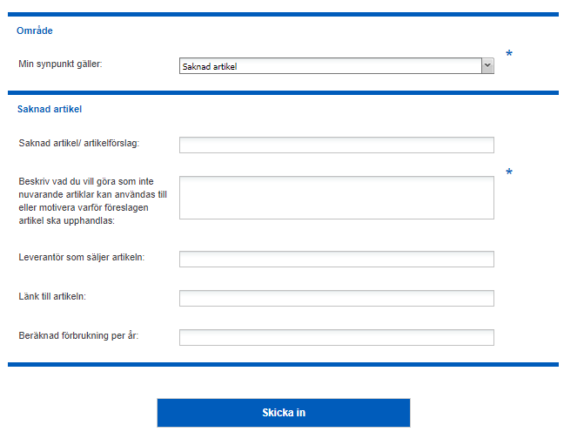
Synpunkter
Saknad artikel
Notes:
Synpunktsformuläret ska också användas när man helt saknar en produkt.
Om du ofta använder en artikel som inte är upphandlad, eller har hittat en artikel du ser kan vara bra att använda är vi tacksamma om du skickar in information om artikeln
Beskriver hur den kommer att användas, ibland kan det vara hjälpsamt att jämföra med en upphandlad artikel som kanske saknar en viss funktion.
Har du hittat artikeln hos någon leverantör redan så ange gärna det. Likaså om du har en länk till artikeln.
Viktigt att komma ihåg är att för att artiklar ska upphandlas behöver det finnas ett behov av dem så ange gärna en uppskattning av hur många du tror ni kommer att använda under ett år.

Slide 25
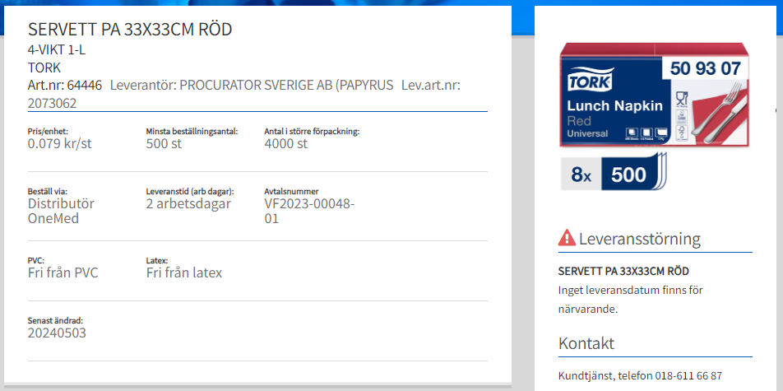
Allmän information
Leveransstörning på artikel 64446
Leverantören kommer inte hinna leverera in denna på nytt innan jul så ni som väntar på dessa kommer inte kunna få leverans.
Ordrar som inte levererats ut till er ännu kommer tas bort.
Tyvärr finns ingen ersättare för denna.

Slide 26

Frågor?

Slide 27

Nästa möte 22/1 2025
God Jul och gott nytt år!

